Slide 1
Week 9

Slide 2
인구 이동
연합끼리 묶기
연합에 속해 있는 국가의 수, 총 인원수 세기
인원 분배하기

Slide 3
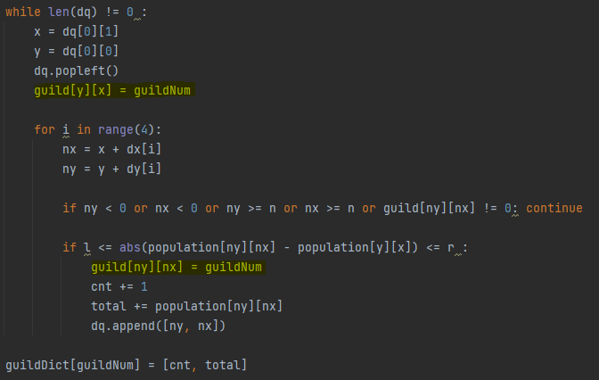
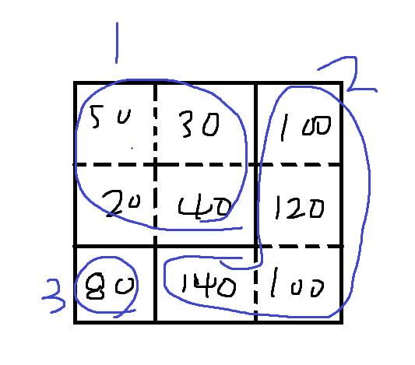
1. 연합끼리 묶기
Guild라는 2*2 배열에 연합을 숫자로 표시해줌.
[
[1, 1, 2],
[1, 1, 2],
[3, 2, 2]
]
이런 식으로

Slide 4
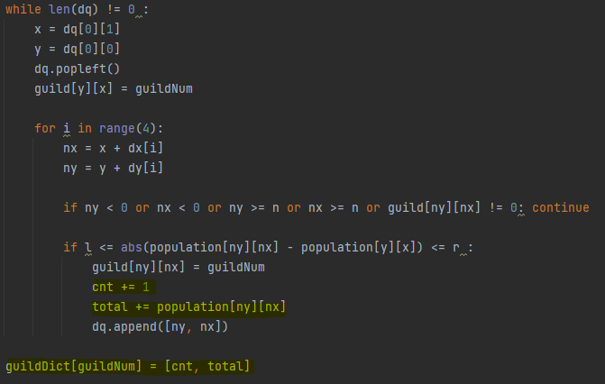
2. 연합에 속하는 국가의 수, 인원수 세기
동시에 guildDict라는 map에
{연합번호 : [연합국의 수, 총인원]}
를 삽입해줌.

Slide 5
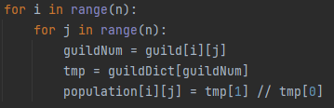
3. 인원 분배하기
반복문을 통해 연합번호에 따른 인원 분배

Slide 6
Labyrinth
임의의 free block에서 로프 길이가 최대가 되는 free block의 위치를 구한다.
그 free block에서부터 가장 먼 free blcok까지의 길이가 최대 rope 길이이다.
=> 트리의 지름길

Slide 7

이런 미로가 있다고 할 때
노란색 동그라미 친 곳(임의의 free block)부터 가장 먼 곳을 찾으면 파란색 동그라미.
파란색 동그라미에서 가장 먼 free block은 초록색 동그라미
그래서 가장 쉬운 방법은 bfs를 두 번 돌리면 된다.

